Slide 1
基于单细胞测序揭秘人类巨核细胞的发育和起源
分享人：尹冬梅
科技服务技术支持部
2020年12月28日

Slide 2
基于单细胞测序揭秘人类巨核细胞的发育和起源
Decoding Human Megakaryocyte Development
实验材料：胚胎卵黄囊、胎儿肝脏、hESC来源体外分化造血细胞
研究单位：中国医学科学院血液病医院实验血液学国家重点实验室
发表期刊：Cell Stem Cell
发表时间：2020年12月
影响因子：20.86

Slide 3
一、研究背景
二、研究思路
三、研究结果
四、亮点与不足
目录/content

Slide 4
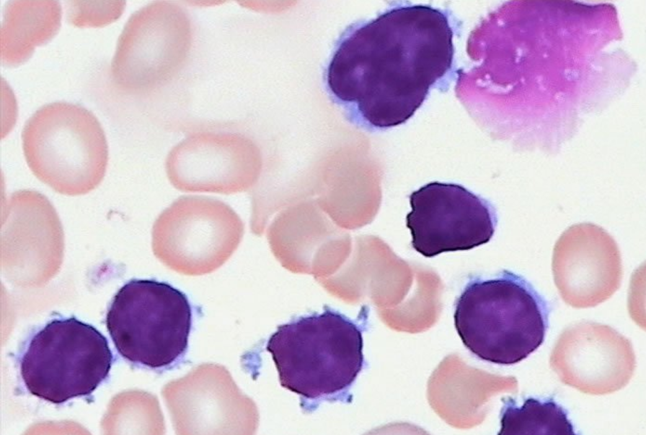
一、研究背景
巨核细胞(MKs)是骨髓中一种从造血干细胞分化而来的细胞，胞体巨大，且数量少。其产生的血小板对机体的止血功能极为重要。 除此之外，近年的研究还发现巨核细胞还发挥着如作为微环境成分调控造血干细胞的静息及参与机体的免疫调节等多种功能。
不同的功能是由相同还是不同特性的巨核细胞来实现的仍然未知。同时，人多能干细胞为血小板再生提供了新的来源，然而目前体外产生血小板（hPSC模型）效率仍然较低且功能不完善。
人类造血系统的发展始于孕后3-4周(WPC)。MKs在早期发育中的极端罕见，以及人类胚胎和胎儿组织的可及性有限，巨核生成过程的研究相对不足。

Slide 5
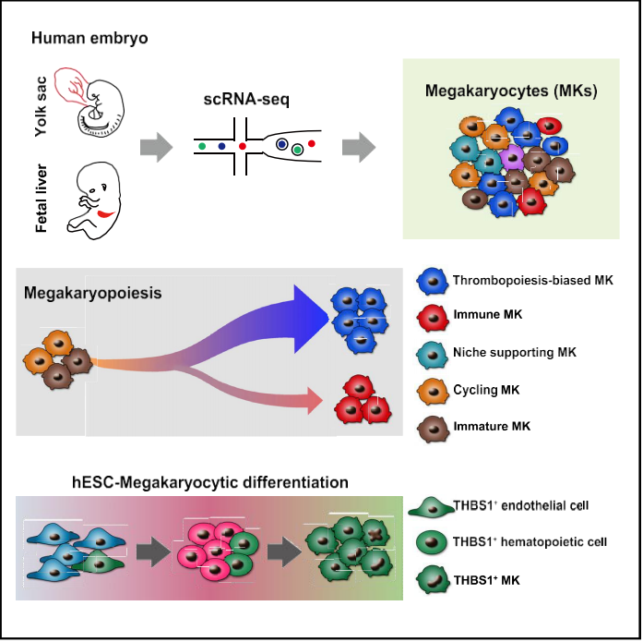
二、研究思路——材料与方法
样本选择：
4个WPC的两个胚胎卵黄囊（YS）标本
8个WPC的两个胎儿肝脏（FL）标本
hESC来源不同分化时间的造血细胞
研究方法：
10X Genomics SCRNA-seq

Slide 6
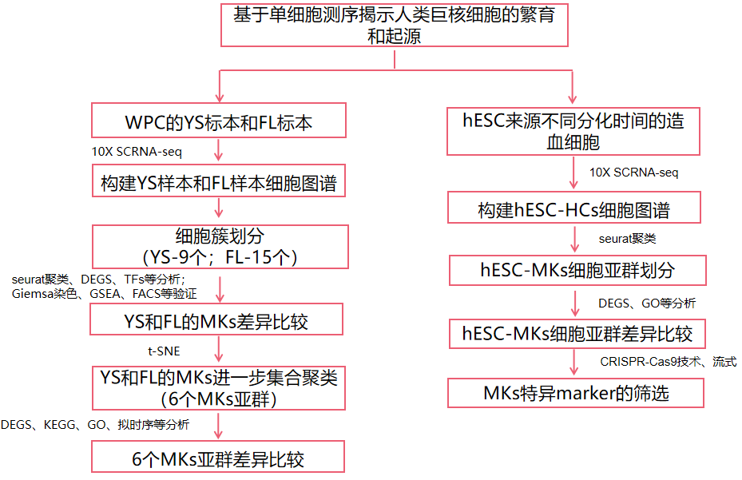
二、研究思路——材料与方法
研究要点
构建YS、FL、hESC的MKs表达图谱
进行YS和FL，hESC巨核细胞的差异比较
揭示MKs细胞异质性及发育轨迹
筛选巨核细胞的特异性标记

Slide 7
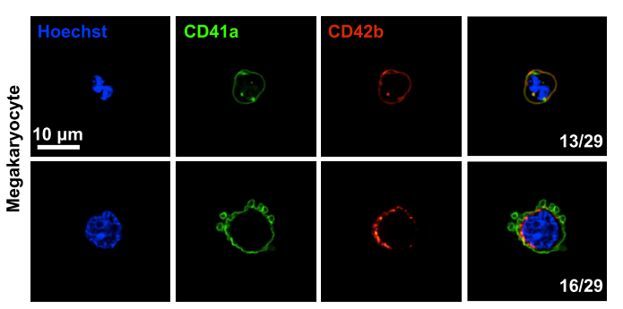
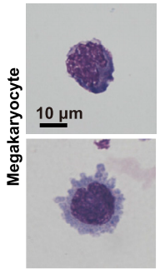
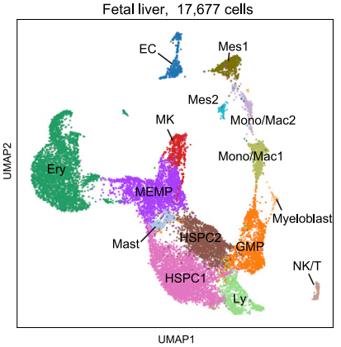
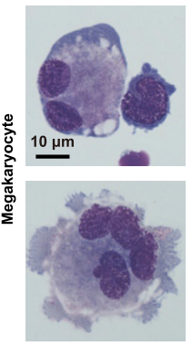
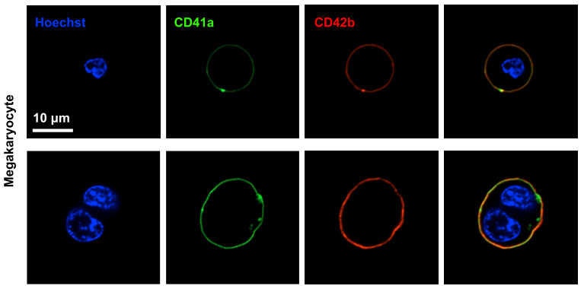
三、研究结果
结果1：构建人类早期YS、FL细胞图谱
YS鉴定出 9 种细胞类型；FL鉴定出15种细胞类型
研究方法：
10X SCRNA-seq
细胞聚类
免疫荧光
Giemsa染色
主要结果：
构建了人类早期YS和FL细胞图谱
基于免疫荧光和Giemsa染色观察到两种不同形态的MKs
图 YS和FL样本细胞分群及MKs鉴定；上图YS样本，下图 FL样本

Slide 8
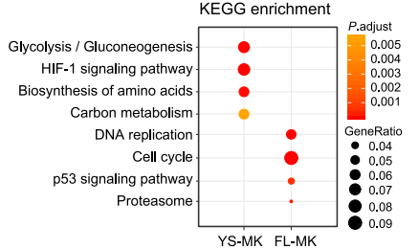
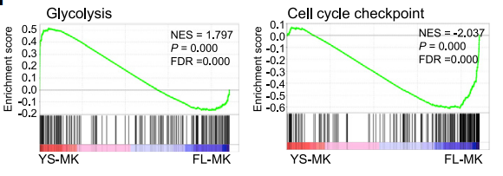
三、研究结果
结果1：构建人类早期YS、FL细胞图谱
YS和FL15中MKs间基因差异表达分析-细胞周期和代谢
研究方法：
DEGS分析
KEGG、GSEA分析
主要结果：
糖酵解相关基因YSMKs中的表达高于FLMKs
细胞周期相关基因在FLMKS中的表达高于YSMKS
细胞周期和代谢相关通路富集情况
图 两个样本MKs中与细胞周期及糖酵解相关基因表达差异及富集情况
Notes:
卵黄囊巨核细胞呈现出更高的糖酵解特性
胎肝巨核细胞则呈现出更高的增殖特性

Slide 9
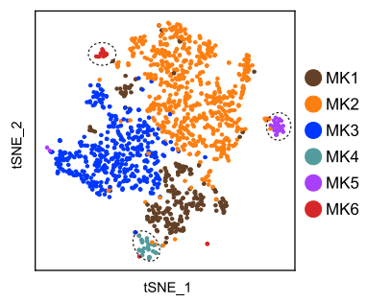
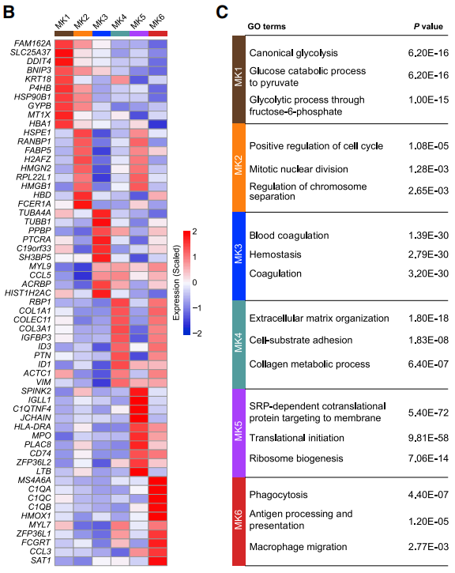
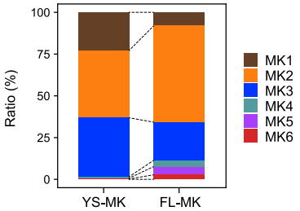
三、研究结果
结果2：MKs进一步聚类分析
将YS和FL中的所有MKs集合进一步聚类分析得到6个MKs亚群
研究方法：
细胞聚类分析
DEGS、GO分析
主要结果：
在YS和FL中鉴定了6个转录异质性MKs亚群及marker基因的表达
得到了不同MKs簇中基因富集的表征，推测MKs的不同功能是由不同特性的MK亚群来实现的
图 MKs亚群聚类、DEGS分析及GO富集分析
Notes:
发育早期的巨核细胞是功能异质性的群体：包括血小板生成偏向、微环境支持及免疫基因富集等特性的巨核细胞亚群，推测巨核细胞不同的功能可能是由不同特性的亚群实现。
MK1显示了与糖酵解有关的GO项的富集
MK2显示“细胞周期的正调控”GO箱项富集
MK3显示了与“凝血”相关的基因的高表达，可能代表了用于早期血小板生产的MKs的子集；此外高表达CCL5（增加MK倍性和随后的血小 板形成）、许多其他血栓形成相关基因
MK4显示了细胞外基质基因的高表达，包括“细胞外结构组织”。此外，在MK4中，IGFBP3和PTN是最高的 DEGS。MKs可以释放IGFBP3以促进HSC增殖，而Ptn据报道调节HSCs的自我更新。
MK5高表达的SPINK2和CD74
MK6中富集的主要生物过程与免疫功能有关，MK6可能代表具有潜在免疫功能的MKs亚群体

Slide 10
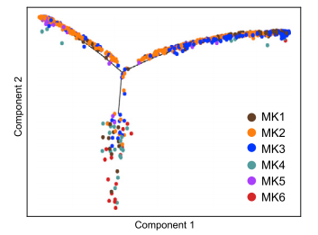
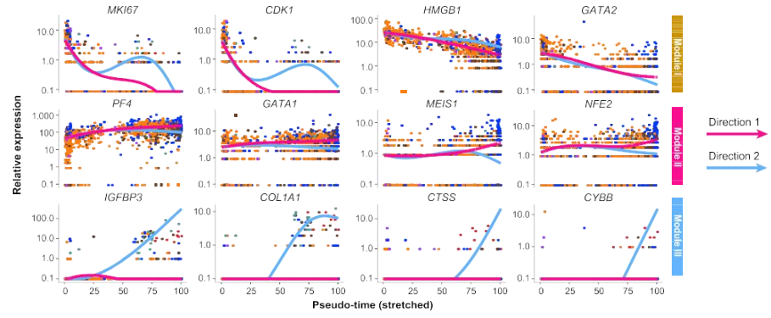
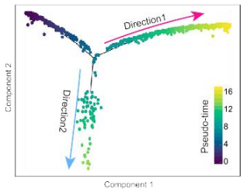
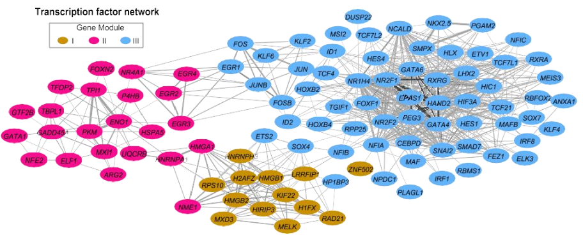
三、研究结果
结果3：不同的MK亚群经由不同的发育路径产生，具有特异的转录调控网络
6个MK亚群拟时序得到2条发育轨迹、3个不同的基因表达模块
研究方法：
Monocle2
转录调控网络分析
主要结果：
揭示了6个MKs亚群的2个发育轨迹
层次聚类分析得到了3个不同的基因表达模块，且三个模块潜在的功能相关联
图 MKs亚群发育轨迹及基因表达特征和潜在的细胞功能
Notes:
显示不同特性的巨核细胞经由不同的发育路径产生，具有特异的转录调控网络。
MK3子集主要沿‘方向1’分支存在，而MK4和MK6主要集中 在‘方向2’分支
模块I富含GATA2和与细胞周期相关的基因，如MKI67、CDK1和HMGB1，其表达沿两个方向逐渐下调
模块II中基因的表达以血小板生成相关基因如PF4、GATA1、MEIS1和NFE2 为代表，沿方向1逐渐升高
模块III中的基因沿方向2显著上调。 它们包括与“细胞外基质组织”和 “中性粒细胞活化”相关的组织，如IGFBP3、COL1A1、CTSS和 CYBB
模块II显示了血小板生成所必需的TFs的表达，如 GATA1和NFE2(图4E)。 相反，与免疫功能相关的TFs，如CEBPD、 JUN、JUNB、FOS和FOSB，在模块III中得到了丰富

Slide 11
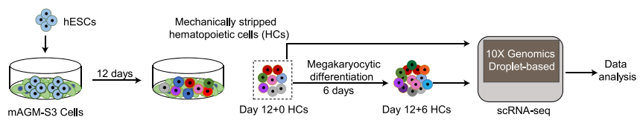
三、研究结果
结果4：体外利用人胚胎干细胞（hESCs）能够诱导产生MKs亚群
在体外hESC衍生的不同分化时间的细胞聚类分析
研究方法：
10x SCRNA-seq
mAGM-S3共培养、细胞聚类
主要结果：
在巨核细胞分化的第12天+ 第0天和第12天+第6天，共捕获了9485和9672个细胞；
第12和6 天，检测到了5个不 同的 MKs 亚 群
图 hESC来源造血细胞(HCS)的scRNA-seq示意图及聚类结果

Slide 12
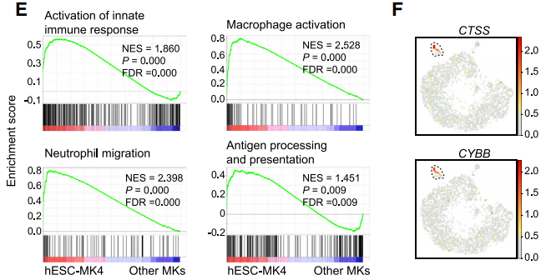
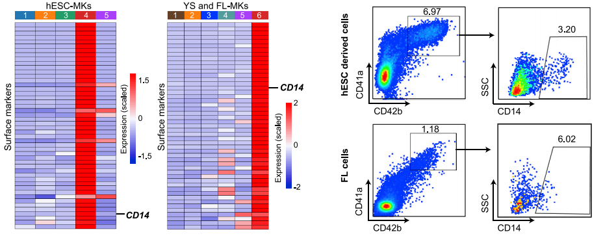
三、研究结果
结果4：体外利用人胚胎干细胞（hESCs）能够诱导产生MKs亚群
CD41 ⁺ 能够有效标识具有免疫特性的巨核细胞亚群
研究方法：
GSEA分析
流式分选
主要结果：
hESC-MK4在与免疫功能相关的基因集中特高度富集
具有免疫特性的MKs的CD14⁺亚群存在于人FL中，也可从hESCs 中提取，可作为免疫特性MKs的maker
图 具有免疫特性的MKs亚群在体内和体外表达情况

Slide 13
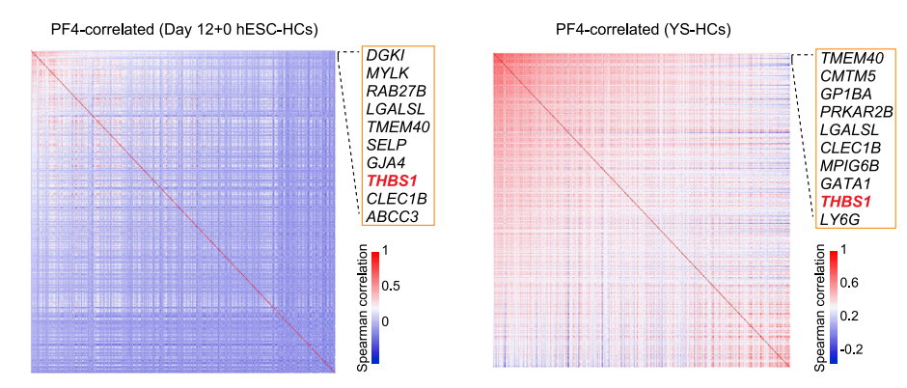
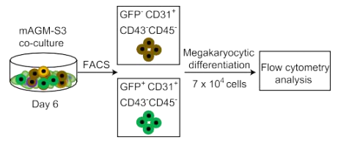
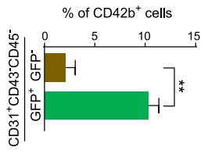
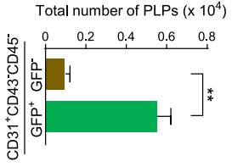
三、研究结果
结果5：THBS1可以作为发育早期巨核细胞的标志分子
THBS1阳性的内皮细胞具有更高的巨核分化潜能
研究方法：
有CRISPR-Cas9技术
PCR和RT-PCR
流式细胞仪分析
主要结果：
THBS1可以作为发育早期巨核细胞的标志分子
THBS1阳性的内皮细胞具有高的巨核分化和血小板生成潜能
图 表达THBS1阳性的内皮细胞进行巨核细胞分化并产生血小板的能力分析
Notes:
PF4是人类 YS和hESCs造血细胞中存在的MKs的一个成熟标记，THBS1基因与PF4正相关。（THBS1被描述为血管生成和血小板功能的重要调节因子）
CD42b是MKs的一个成熟但晚期的标 记。

Slide 14
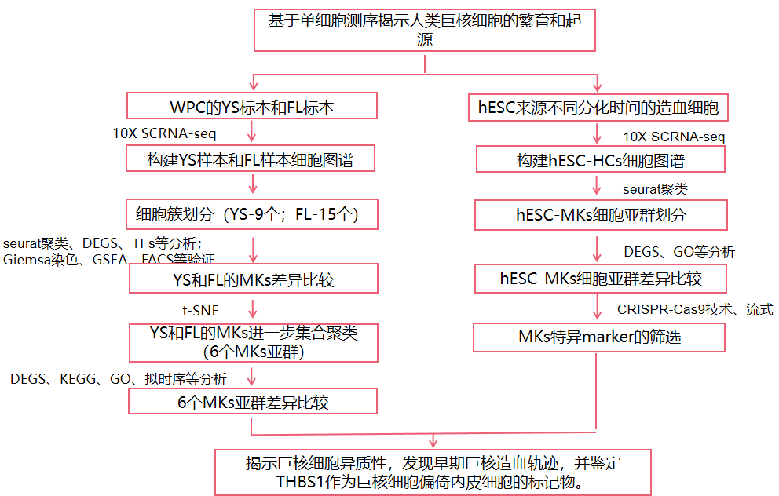
三、研究结果——思路及总结
材料： 4个WPC的两个胚胎卵黄囊（YS）标本
8个WPC的两个胎儿肝脏（FL）标本
hESC来源不同分化时间的造血细胞
方法：10X Genomics SCRNA-seq
内容：（1）MKs亚群划分
（2）MKs间基因差异表达分析
（3）拟时序分析MKs发育轨迹
（4）体外诱导产生MKs亚群
结果：
（1）构建人类早期YS、FL细胞图谱，并聚类得到其不同的MKs亚群。
（2）不同位点的巨核细胞在代谢特征及细胞周期上存在显著差异。
（3）巨核细胞不同的功能可能是由不同特性的亚群实现。
（4）不同特性的巨核细胞经由不同的发育路径产生，具有特异的转录调控网络。
（5）THBS1可以作为发育早期巨核细胞的标志分子，且发现THBS1阳性的内皮细胞具有更高的巨核分化潜能.

Slide 15
四、亮点与不足
文章亮点
首次在单细胞水平解析了人胚早期巨核细胞的异质性及发育规律，揭示了巨核细胞在不同胚胎造血位点的特征差异
揭示了巨核细胞异质性表现为不同的代谢和细胞周期特征
具有免疫特性的MKs的CD14⁺亚群存在于人FL中，也可从hESCs 中提取
鉴定到THBS1可以作为发育早期巨核细胞的标志分子
文章不足
缺少功能验证来验证这些候选基因的准确性。
不同MKs亚群特有的生物功能有待研究。
THBS1是否在体内的原发性造血内皮细胞中表达，并可作为追踪哺乳动物巨核细胞生成的整个过程的可靠工具，未来值得研究。

